Slide 1
Подготовка к ГИА
А15. Вычисление массовой доли химического элемента в веществе
Химия
Часть А
Тест 15

Slide 2
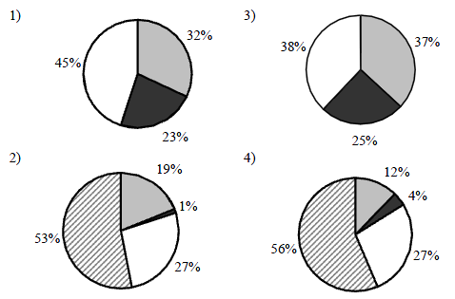
Вопрос 1
На какой диаграмме распределение массовых долей элементов отвечает количественному составу фосфата аммония?
1 | 2 | 3 | 4
A
B
C
D

Slide 3
Вопрос 2
Массовая доля кислорода в сульфате железа(II) равна
 | 9,5%
 | 10,5%
 | 36,8%
 | 42,1%
A
B
C
D

Slide 4
Вопрос 3
Массовая доля кислорода в азотной кислоте равна
 | 4%
 | 39,4%
 | 75%
 | 76,2%
A
B
C
D

Slide 5
Вопрос 4
Массовая доля кислорода в сульфате меди(II) равна
 | 10%
 | 25%
 | 40%
 | 45,2%
A
B
C
D

Slide 6
Вопрос 5
Массовая доля кислорода в карбонате аммония равна
 | 16,6%
 | 12,5%
 | 50,0%
 | 33,3%
A
B
C
D

Slide 7
Вопрос 6
Массовая доля углерода в карбонате аммония равна
 | 14,6%
 | 8,3%
 | 4,2%
 | 12,5%
A
B
C
D

Slide 8
Вопрос 7
Массовая доля кислорода в нитрате железа(II) равна
 | 26,7%
 | 34,2%
 | 53,3%
 | 64,6%
A
B
C
D

Slide 9
Вопрос 8
Массовая доля азота в карбонате аммония равна
 | 8,3%
 | 14,6%
 | 12,5%
 | 29,2%
A
B
C
D

Slide 10
Вопрос 9
Массовая доля кислорода в гидроксиде железа(II) равна
 | 24,2%
 | 35,6%
 | 56,8%
 | 71,2%
A
B
C
D

Slide 11
Вопрос 10
Массовая доля кислорода в сульфате аммония равна
 | 24,2%
 | 48,5%
 | 56,8%
 | 97,0%
A
B
C
D

Slide 12
Источник:
Спецификация контрольных измерительных материалов для проведения в 2013 году государственной (итоговой) аттестации (в новой форме) по ХИМИИ обучающихся, освоивших основные общеобразовательные программы основного общего образования http://www.fipi.ru/view/sections/227/docs/628
Демонстрационный вариант контрольных измерительных материалов для проведения в 2013 году государственной (итоговой) аттестации (в новой форме) по ХИМИИ обучающихся, освоивших основные общеобразовательные программы основного общего образования http://www.fipi.ru/view/sections/227/docs/628
ГИА – 2013 по химии http://ege.yandex.ru/chemistry-gia/
ГИА – 2013: Экзамен в новой форме: Химия: 9-й кл.: Тренировочные варианты экзаменационных работ для проведения государственной итоговой аттестации в новой форме/ авт.-сост. Д.Ю. Добротин, А.А. Каверина. – М.: Астрель, 2013. – 59, [5] с.: ил. – (Федеральный институт педагогических измерений).
ГИА – 2012: Экзамен в новой форме: Химия: 9-й кл.: Тренировочные варианты экзаменационных работ для проведения государственной итоговой аттестации в новой форме/ авт.-сост. Д.Ю. Добротин, А.А. Каверина. – М.: АСТ: Астрель, 2012. – 62, [2] с.: ил. – (Федеральный институт педагогических измерений).
Иллюстрации:
http://www.crystalgraphics.com – макет

